Slide 1
Prezentácia: Slovenský jazyk a literatúra
Autor : Slávka Kopecká
Trieda : III. POE
Školský rok: 2011-2012

Slide 2
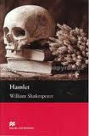
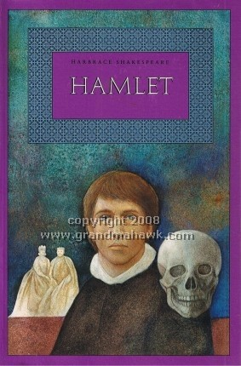
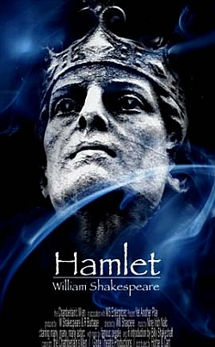
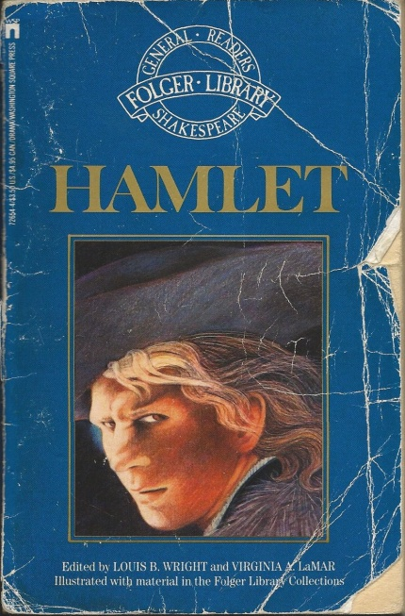
HAMLET
William Shakespeare
Tragédia

Slide 3
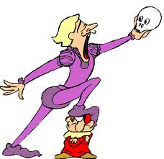
Charakteristika literatúry v období humanizmu a renesancie
obrodenie človeka v duchu antických ideálov
pozornosť sa od nadpozemského sveta obracala k svetskému životu
za najdôležitejšie právo sa považovalo právo človeka na šťastné prežívanie života
vyzdvihoval sa význam jednotlivca, úcta k rozumu
humanisti napodobňovali tvorbu antických autorov

Slide 4
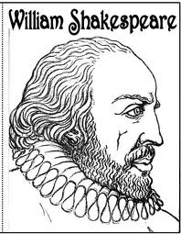
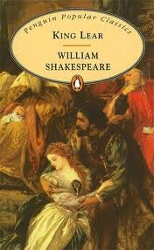
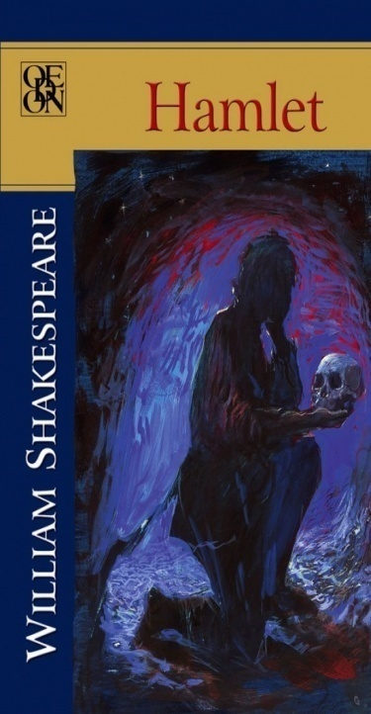
najväčší dramatik vrcholnej renesancie
napísal takmer 40 hier – tragédie, komédie, tragikomédie a historické hry
v dielach reagoval na prudký vývin svojej doby
oženil sa ako 18-ročný , jeho život plynul pokojne a bez vonkajších zvratov
pôsobil ako herec a mal vlastnú divadelnú spoločnosť
zomrel ako 52-ročný v rodnom Stradforde nad Avonom
Hlavné diela : Hamlet
Rómeo a Júlia
Othello
Kráľ Lear
Sen noci svätojánskej
Skrotenie zlej ženy
Márna lásky snaha, .....
*23.4.1564
†23.4.1616

Slide 5
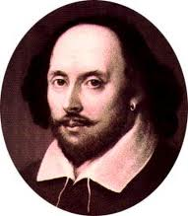
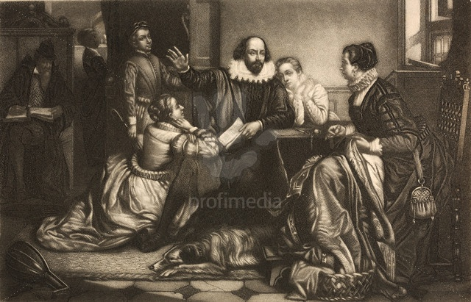
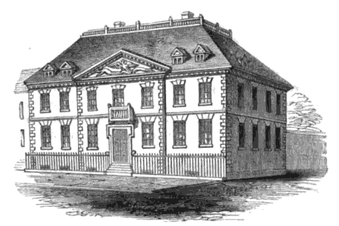
Zaujímavosti o autorovi
oženil sa s Anne Hathawayovou, ktorá už čakala dieťa
mal dcéry Sussanu a Judithu a syna Hamneta, ktorý však v 11 rokoch zomrel
jeho otec John Shakespeare, bol úspešným výrobcom rukavíc a krátko po narodení Williama sa dokonca stal starostom mesta
z finančných dôvodov sa nedostal na univerzitné štúdiá
napriek tomu sa stal najúspešnejším dramatikom všetkých čias
závistlivý kolega- dramatik Robert Green ho osočoval a dal mu prezývku povýšený havran

Slide 6
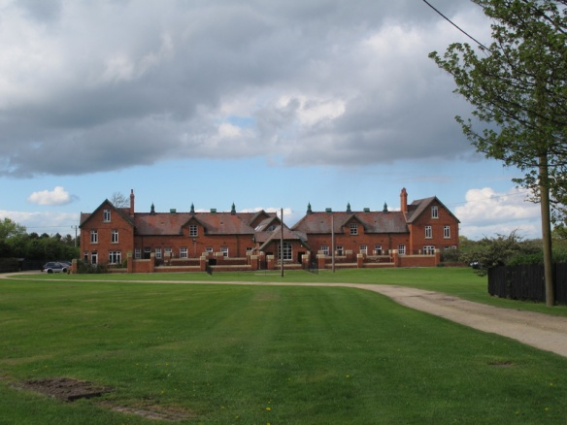
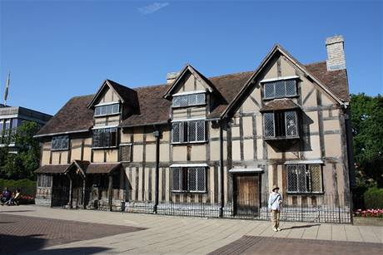
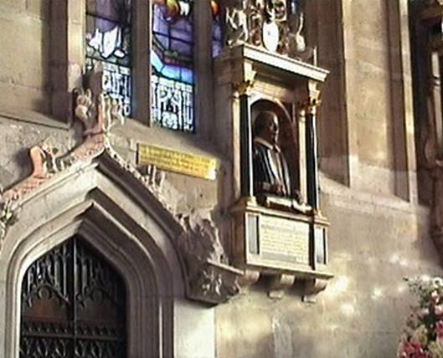
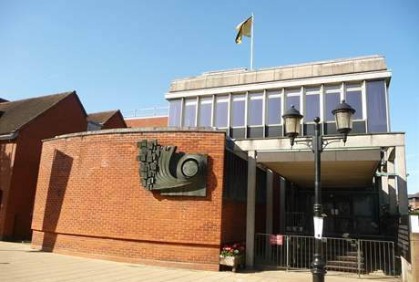
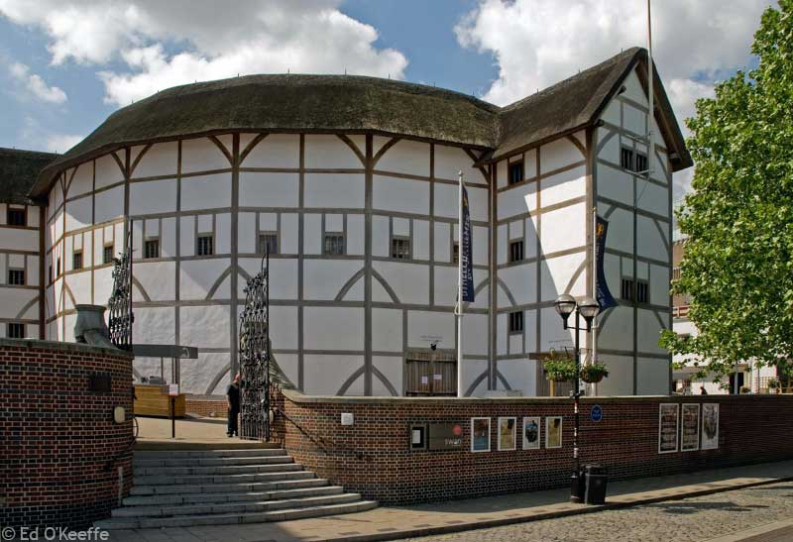
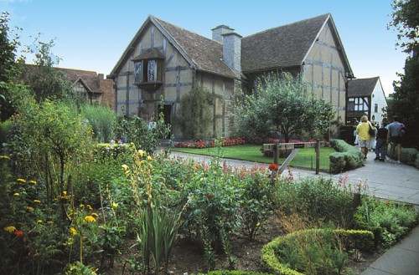
Shakespeare bol spolumajiteľom najslávnejšieho londýnskeho
divadla Globe Theatre, ktoré sa tešilo kráľovskej priazni.
Múzeum v jeho rodnom dome

Slide 7
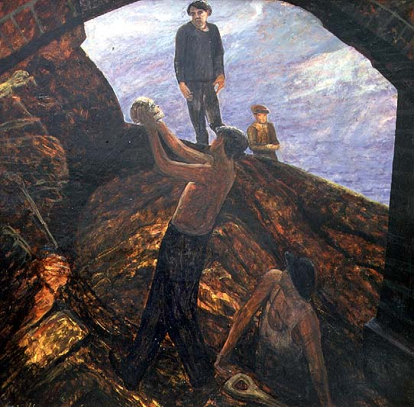
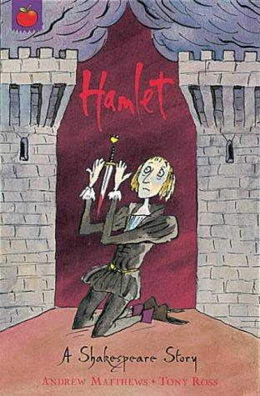
Najslávnejšia dráma všetkých čias
Literárny druh : dráma
Literárny útvar : tragédia
Dejové členenie : 5 dejstiev
Idea : žiaden čin neostane nepotrestaný
odsúdenie ľudskej ctižiadosti po bohatstve
Kontrasty : život - smrť
láska - nenávisť
Krátko o diele :
Zobrazuje boj jednotlivca so svetom intríg a zločinu.
Hamlet síce podľahne v nerovnom zápase so skazeným
svetom, pomenuje však príčiny a nositeľov zla a usiluje
sa o ich zlepšenie. Hra odráža krízové javy Anglicka
na prelome 16.a 17. storočia, ako aj osobný zármutok
Shakespeara nad smrťou syna Hamneta. Vzdáva hold
divadlu – v hre je prítomné divadlo v divadle (potulní
herci hrajú predstavenie na dánskom kráľovom dvore).

Slide 8
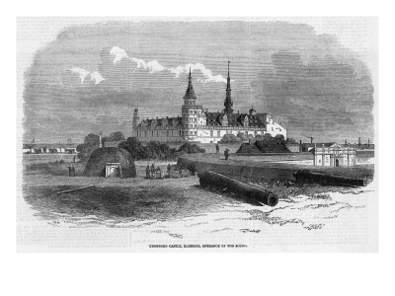
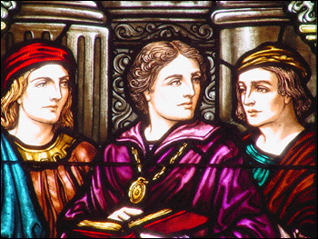
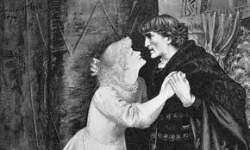
Miesto deja : Dánsko , hrad Elsinor
Hlavné postavy : Claudius – dánsky kráľ
Hamlet – dánsky princ, syn zosnulého kráľa a synovec terajšieho kráľa
Gertrúda – dánska kráľovná, Hamletova matka
Polónius – hlavný kráľovský radca
Ofélia – Polóniova dcéra
Laertes – Polóniov syn
Reynaldo – Polóniov sluha
Horatio – Hamletov priateľ
Rosencrantz – bývalý Hamletov spolužiak
Guildenstern – bývalý Hamletov spolužiak
Ostric – výstredný švihák
Fortinbras – nórsky princ
Šľachtici, dvorné dámy, vojaci, námorníci, kňaz, hrobári, posol , sprievod
a duch Hamletovho otca

Slide 9
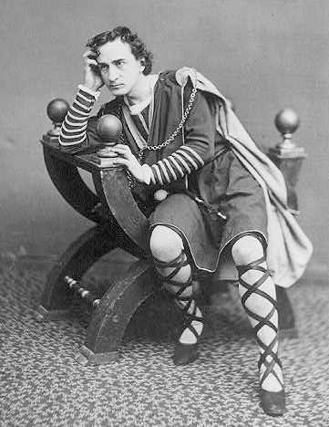
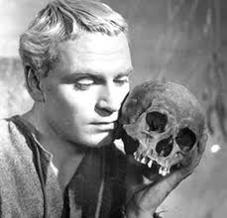
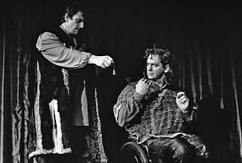
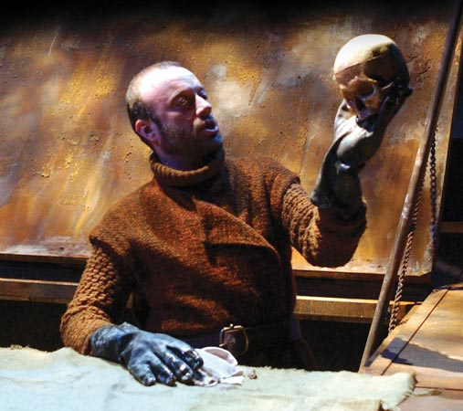
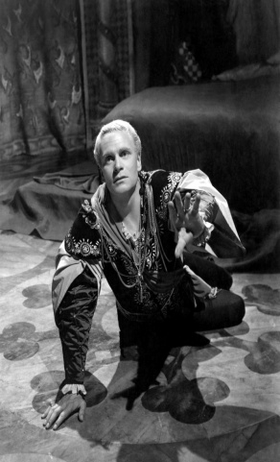
Obsah diela
Dánsky kráľovič sa od nočného prízraku svojho otca na hradbách hradu Elsinor
dozvedá, že kráľa Hamleta zavraždil jeho brat, terajší kráľ Claudius , ktorý sa oženil
s jeho matkou, kráľovnou Gertrúdou. Princ, zaľúbený do Ofélie , dcéry komorníka
Polonia, predstiera šialenstvo , aby pomstil vraždu. Oféliin brat Laertes aj otec Polonius
Ju od lásky k šialenému Hamletovi odrádzajú. Hamlet využije návštevu hereckej družiny
na zinscenovanie podobenstva o zavraždení svojho otca. Claudius je hrou otrasený, a tak
ho chce Hamlet zabiť. Mečom však prepichne Polonia. Nešťastná Ofélia za pomätie a utopí
sa. Jej brat vyzve Hamleta na súboj. Hamlet v súboji síce zvíťazí , ale pretože súperov meč
je otrávený, po zranení zomiera spolu z Laertom. Ešte predtým však však zabije kráľa,
stane sa svedkom kráľovninej smrti, ktorá omylom vypila pohár otráveného vína orčeného
Hamletovi, a zabráni samovražde priateľa Horácia, ktorý má objasniť okolnosti princovho
tragického osudu. Umierajúci Hamlet za panovíka Dánska určí Fortinbrasa- nórskeho
vojvodu , ktorý sa vracia z vojenskej výpravy. Dánsky trón tak získa cudzinec, pretože dynastia
vymiera v dôsledku mravného úpadku jej členov. Fortinbras rozkáže, aby princa Hamleta
pochovali s kráľovskými poctami, čím mu vzdá úctu.

Slide 10
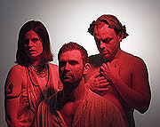
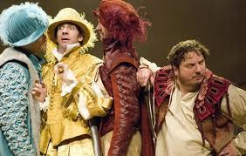
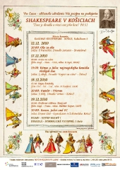
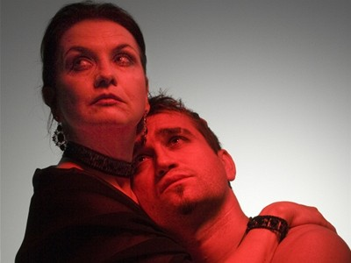
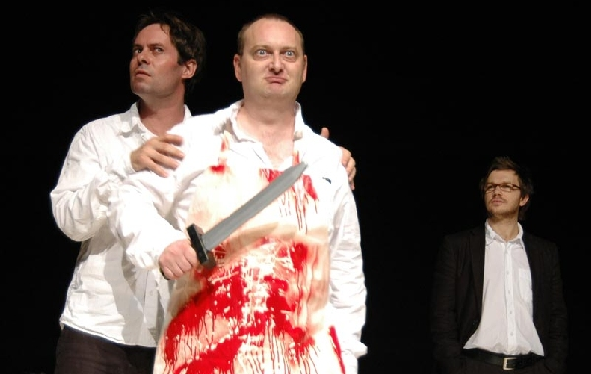
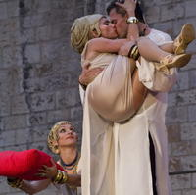
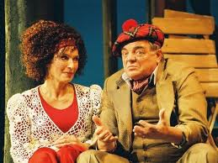
História moderným pohľadom

Slide 11
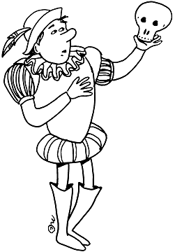
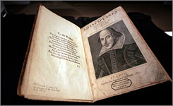
Slávne autorove výroky
Vonkajšia krása je o to cennejšia, o čo viac vnútornej krásy skrýva.
Vieme, čo sme, ale nevieme, čím môžeme byť.
Myšlienky sú bez cla.
Čas uteká podľa toho, s kým sme.
Choroba je nákazlivá, kiežby bola aj láska.
Strasť nechodieva sama, lež v celých húfoch.
Anonym nikdy za nič nestojí, lebo sám svoje meno nepokladá za nič.
( William Shakespeare)

Slide 12
„Byť,
Byť či nebyť – kto mi odpovie,
čo šľachtí ducha viac: či trpne znášať
strely a šípy zlostnej Šťasteny,
či pozdvihnúť zbraň proti moru bied
a násilne ho zdolať? Umrieť, spať –
nič viac, a namýšľať si, že tým spánkom
sa končí srdca bôľ a stovky hrôz,
čo sú nám súdené; tak umrieť, spať –
či v tom je méta našich túžení?
Spať – azda snívať – to nás zaráža,
čo prisniť sa nám môže v spánku smrti,
keď unikli sme svetským krútňavám.
A človek zaváha – tie obavy
nám predlžujú strasti života.
Ďakujem za pozornosť,
Slávka Kopecká, III.POE
W. Shakespeare : Hamlet

